Slide 1
Осень глазами художников
Осенний букет
Учитель ИЗО МАОУ «СОШ № 14 г.Челябинска: Блинова Ю.Г.

Slide 2
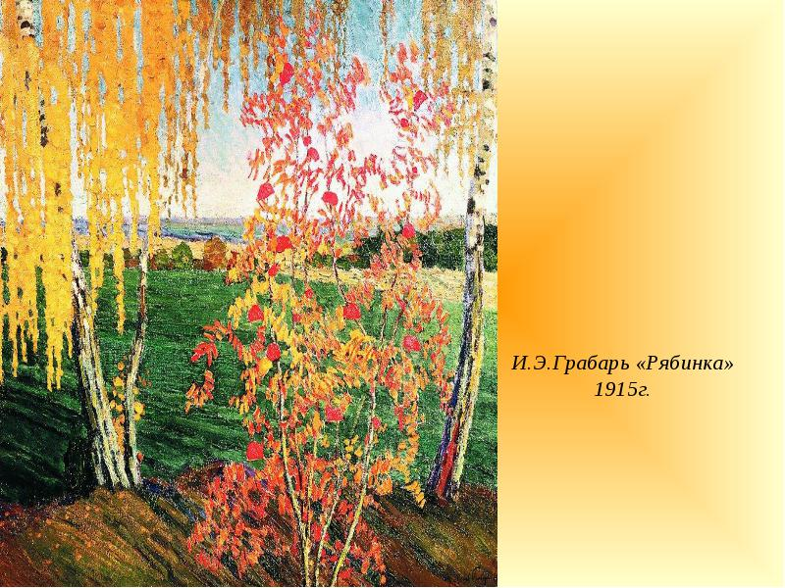
Скажи, скажи, художник,
Какого цвета дождик,
Какого цвета ветер,
Какого цвета вечер?

Slide 3
Цвет – живописное средство, которое делает этот мир неповторимым.
Цветом можно по-разному воспринимать, цветом можно мыслить и конструировать.

Slide 4
История живописи начинается с наскальных изображений первобытного человека и заканчивается новейшими течениями живописи нашего времени. На протяжении веков техника живописи постоянно совершенствовалась, запечатлевая сложный мир человеческих чувств, тончайшие изменения в природе, философские идеи и фантастические образы.
Всё это художники передавали с помощью многообразия цвета, живым смешиванием красок добиваясь богатства оттенков, цветовых контрастов, цветовых соотношений, Всё это лежит в основе живописи и называется цветовыми отношениями.

Slide 5
Разделимся на две группы:
Создать замок Снежной королевы из геометрических фигур.
- Почему вы выбрали для замка Снежной королевы фигуры данных цветов?
Назовите эти цвета одним словом!
2. Создать дворец для жар-прицы.
- Почему вы выбрали для двореца жар-прицы фигуры данных цветов?
Назовите эти цвета одним словом!

Slide 6
Локальный цве тпредмета- это те чистые, несмешанные тона, которые в нашем представлении связаны с определёнными предметами как из объективные, неизменные свойства.
Локальный цвет- основной цвет какого-либо предмета без учёта внешних влияний.

Slide 7
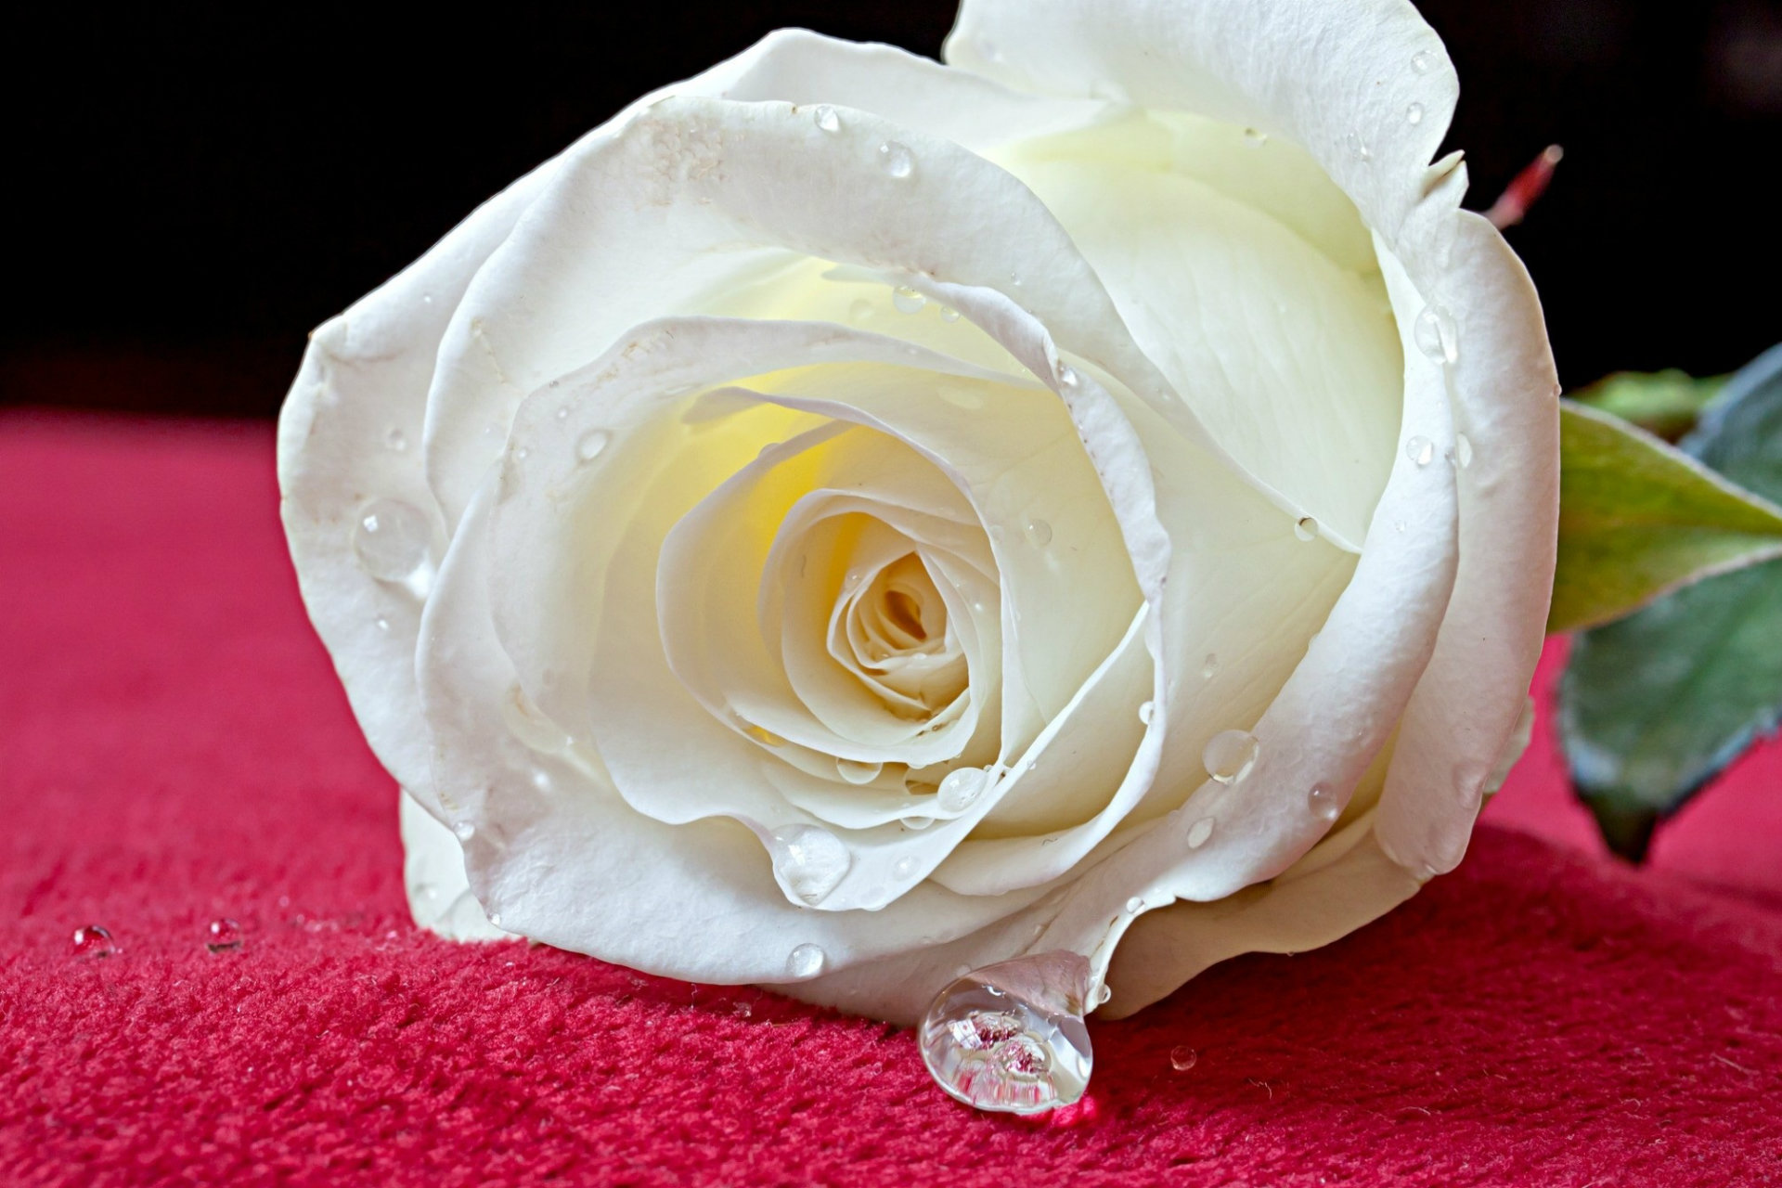
Рассмотрите белую розу! Сколько и каких оттенков локального цвета вы видите?
От латинского слова color, обозначающего «цвет», «краска», происходит понятие колорит.
Колорит раскрывает мысль художника, содержание, которое художник вкладывает в своё произведение.

Slide 8
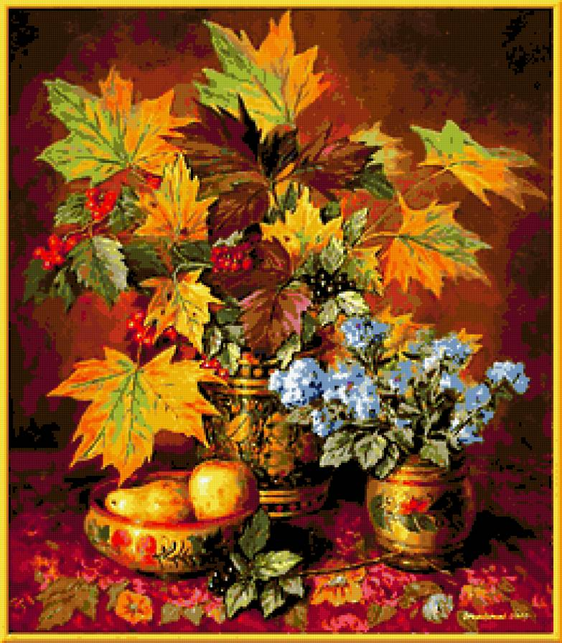
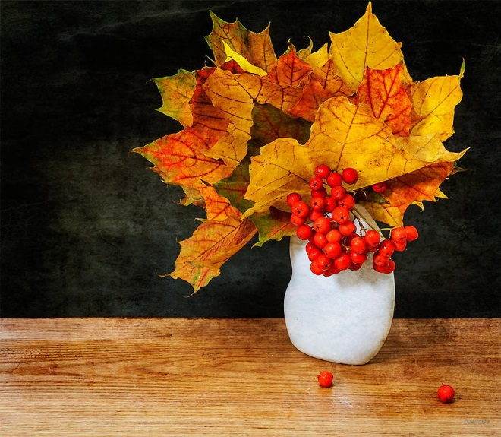

Slide 9
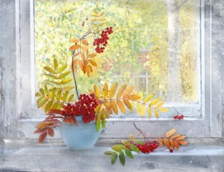
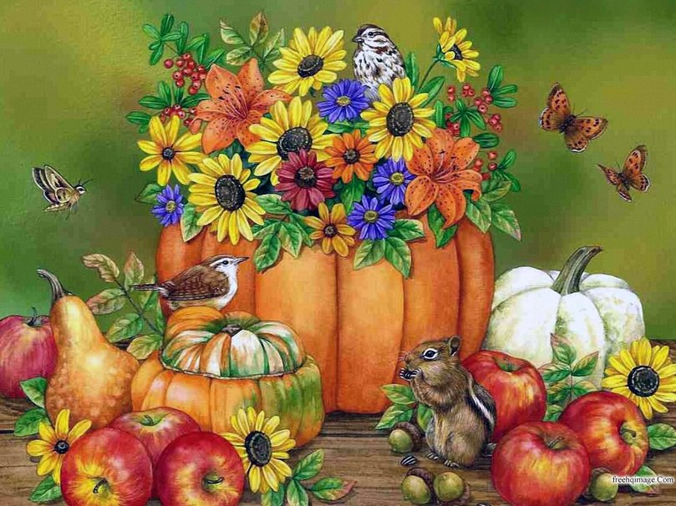

Slide 10
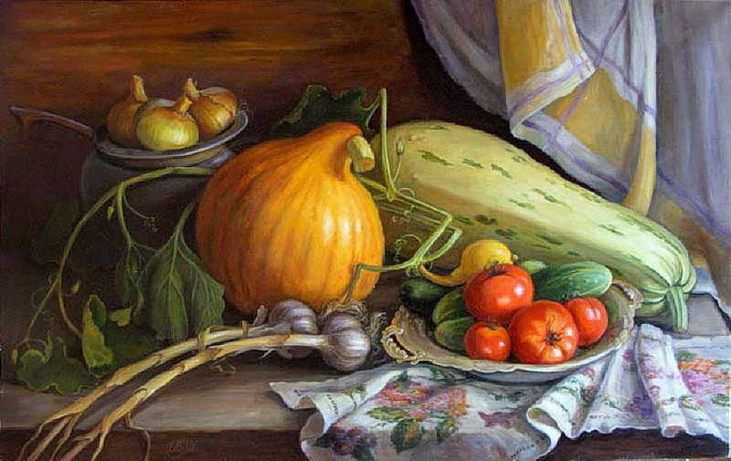

Slide 11
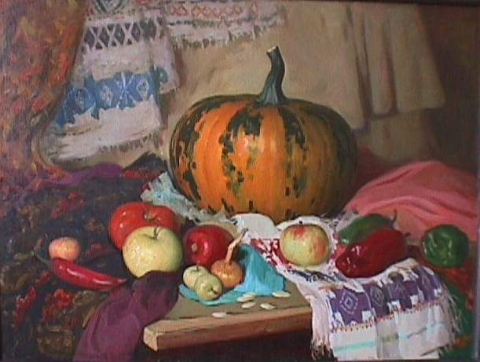

Slide 12
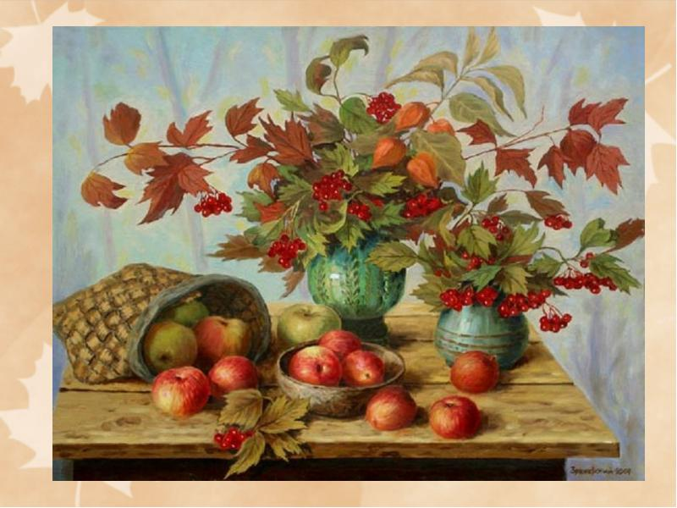

Slide 13
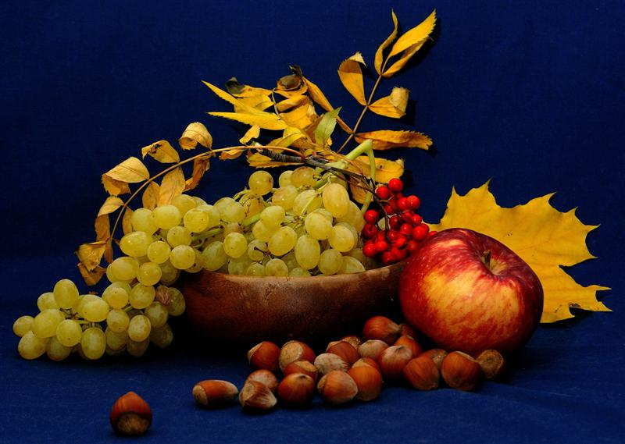

Slide 14
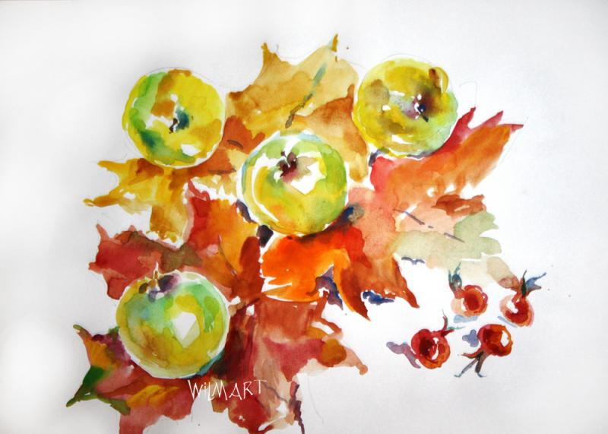

Slide 15
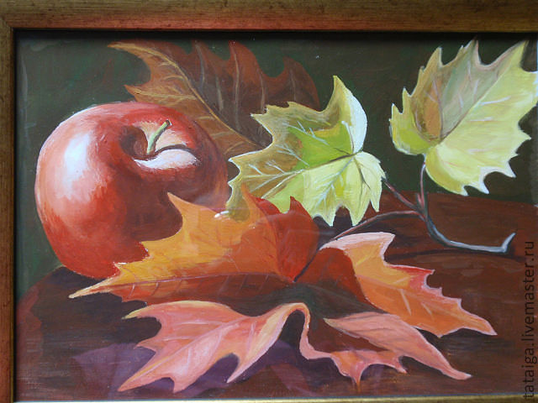

Slide 16
Задание:
Живописное изображение букета по воображению. Передача настроения по выбору: радостное, грустное.
Дайте эмоциональное название созданным букетам!

